Slide 1
Муниципальное бюджетное дошкольное образовательное учреждение детский сад «Полянка»
Проект
«От самовара к чайнику»
Автор: Береснева Алена, 6 лет
Руководитель: Качмашева
Екатерина Александровна
2015 г

Slide 2
Вид проекта:
теоретически-исследовательский.
Продолжительность проекта: краткосрочный (2 недели).
Участники проекта:
Береснева Алена, 6 лет.
Образовательная область: познавательное развитие.

Slide 3
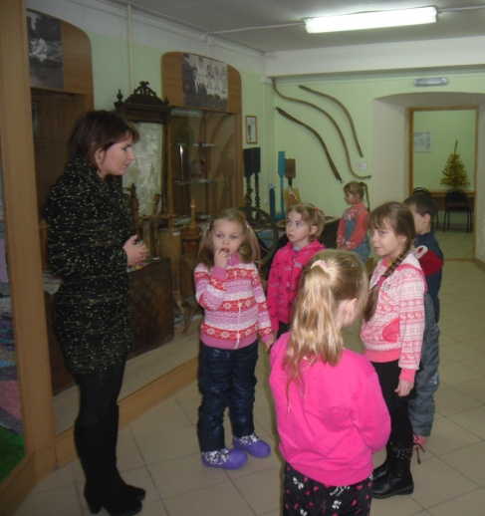
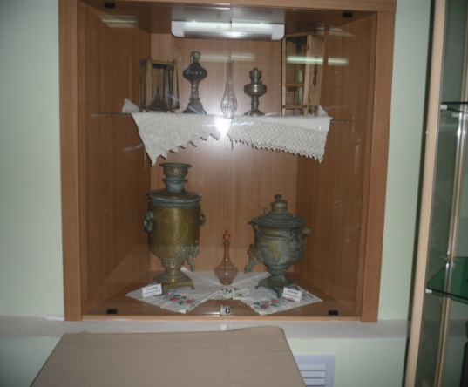
Актуальность
В январе этого года мы с ребятами из группы побывали в Шарангском краеведческом музей, где нас познакомили с народными промыслами. Особый интерес у меня вызвала выставка самоваров. Они мне показались такими большими, старыми, со своими тайнами и историями. По дороге из музея я спросила у воспитателя о том, почему сейчас не пользуются самоварами, а используют чайники. Екатерина Александровна предложила мне поработать над проектом и тем самым найти ответы на интересующие меня вопросы. Назвали мы наш проект «От самовара к чайнику».

Slide 4
Цель: узнать почему современное общество отказалось от использования самоваров.
Задачи:
Изучить историю возникновения самовара, его виды.
Узнать причины замены самовара на электрочайники.
Предполагаемые результаты:
Получить первичные представления о истории возникновения самовара, его видах.
Подведение результатов опроса сотрудников детского сада «Каковы причины отказа от пользования
самоваром?»

Slide 5
Гипотеза: предположим, что электрочайник в современном мире удобная вещь, но и самовары еще не забыты.
Этапы проекта:
Подготовительный
Беседа с родителями о самоваре.
Исследовательский
Просмотр презентации «Русский самовар»;
Опрос сотрудников детского сада.
Заключительный
Выводы.

Slide 6
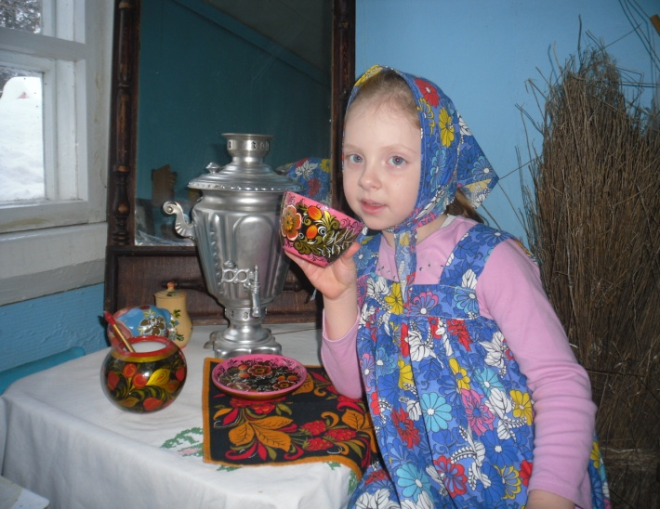
Реализация проекта
Подготовительный этап
Для начала я побеседовала с родителями и узнала, что раньше в семье моей прабабушки пользовались самоваром. Он стоял в центре стола. Самовар издавал различные звуки и созывал всех домочадцев. Вся семья вечерами собиралась вокруг самовара и все пили чай с вареньем и медом. Чай заваривали из различных трав: липовый, ромашковый, смородиновый, малиновый и др.

Slide 7
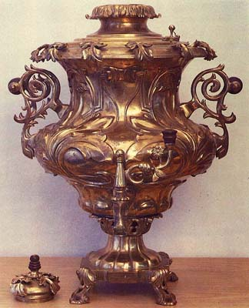
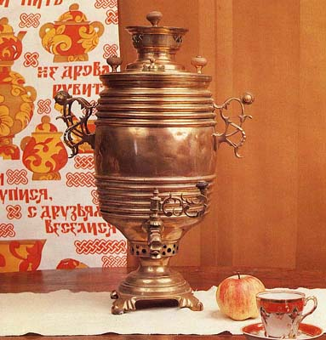
Посмотрев презентацию, я узнала, что в России самовар появился во времена Петра 1. Первый самовар был изготовлен в городе Тула. Самые редкие и дорогие самовары делались из серебра. А большинство других из меди. Форма у самоваров была самая разнообразная (ваза, тюльпан, бочонок, арбуз, желудь, паук и др). Чем необычнее была форма, тем дороже был самовар.

Slide 8
В трубу, которая находится внутри самовара, засыпали сосновые шишки, древесный уголь, поджигали их лучиной, раздували огонь сапогом. Вскоре вода закипала. Наверху у самовара имеется приспособление для установки заварочного чайника.

Slide 9
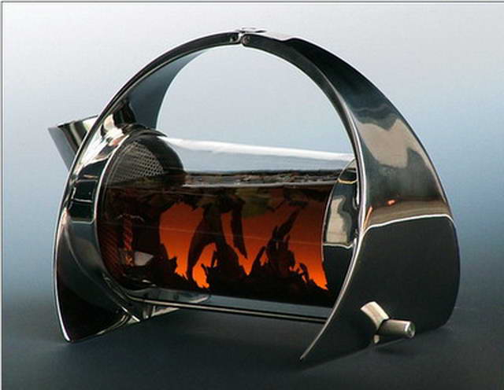
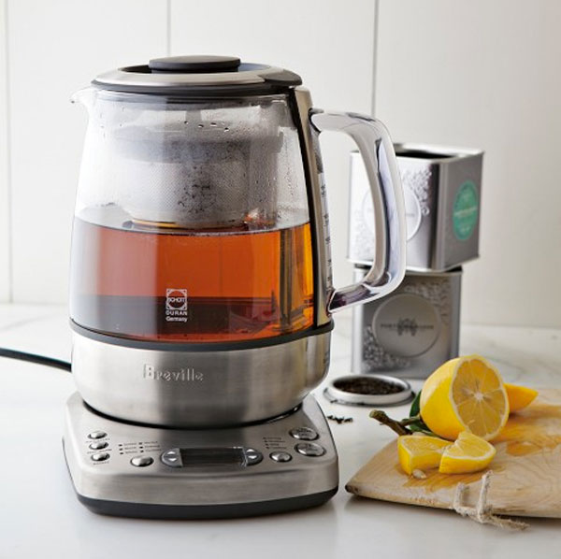
В настоящее время самовары можно встретить только на народных праздниках и гуляньях. Например, на проводах Масленицы.
В современном мире новые технологии вытеснили самовары из жизни людей. Появился уже радиоуправляемый чайник, который включается путем отправки смс, а также чайник, который сам заваривает чай и варит компот за несколько минут.

Slide 10
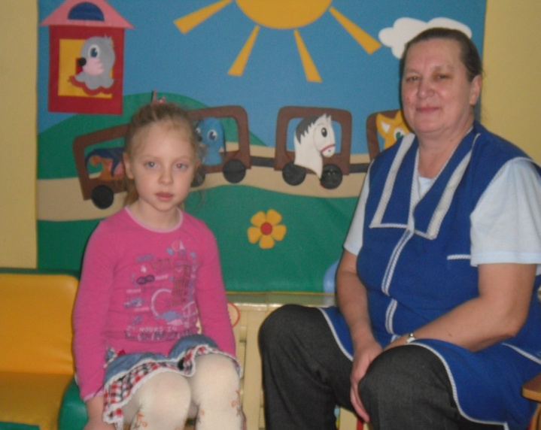
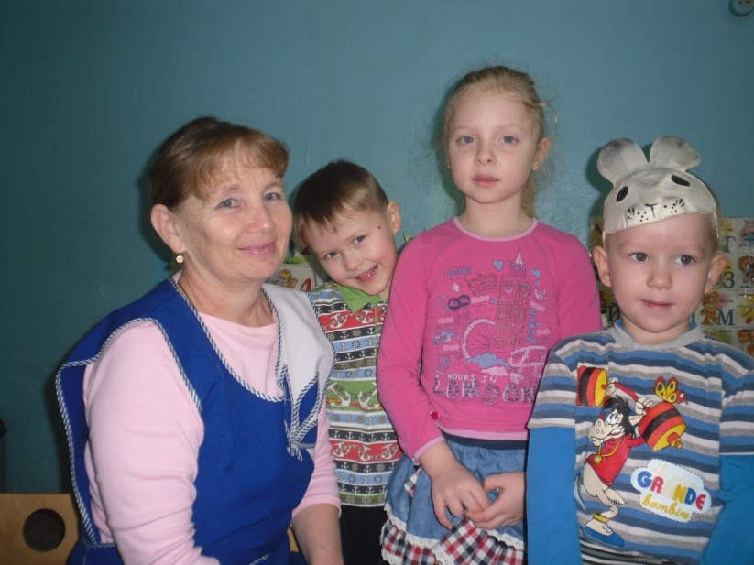
2. Исследовательский этап
Опрос сотрудников детского сада
«Каковы причины отказа от пользования самоваром?»
У Татьяны Николаевны дома есть электрический самовар и временами ее семья им пользуется.
Татьяна Юрьевна самоваром на углях пользуется на даче, когда приезжают родственники. И чай из самовара гораздо вкуснее, чем из чайника.

Slide 11
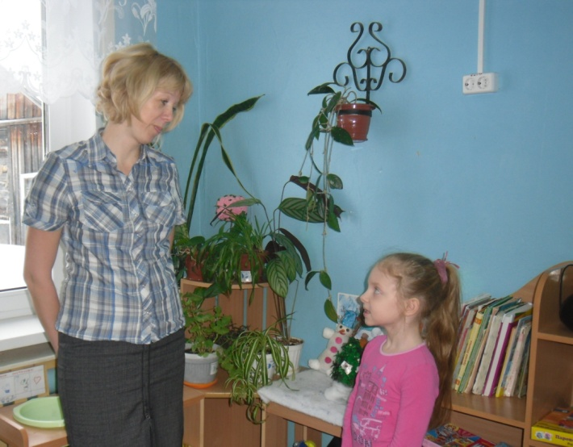
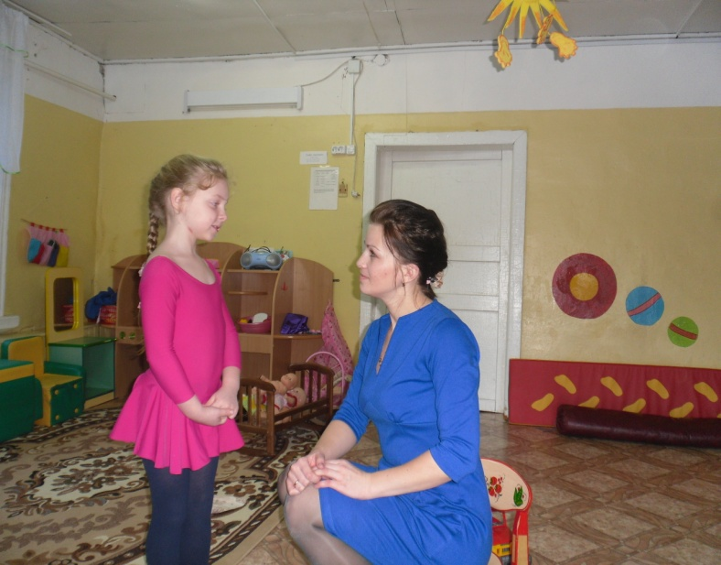
Опрос сотрудников детского сада
«Каковы причины отказа от пользования самоваром?»
Надежда Павловна считает, что чайник удобнее и современнее самовара. Самовар нужно разжигать углями и чистить. А на это нет времени.
Юлия Юрьевна пользуется чайником, так как в нем есть USB контролер. При закипании чайник сам отключается.

Slide 12
Причины отказа от пользования самоваром:
В новых квартирах с центральным отоплением и с небольшой площадью, их негде ставить.
Новый уклад жизни заставляет людей много работать. Тем самым взрослые мало времени проводят в своих домах. И им проще вскипятить электрочайник, и быстро попить чаю.
Некогда или неохота разжигать самовары и чистить их.
В самоваре нет USB контролера.

Slide 13
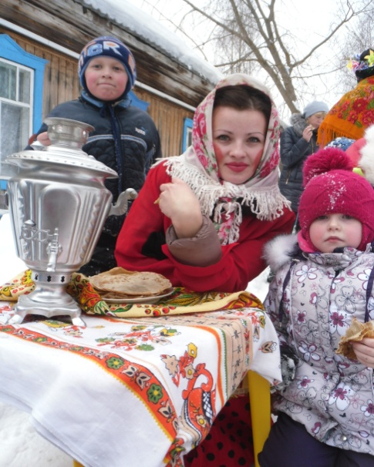
3. Заключительный этап
Электрочайники в современном мире удобная вещь, но и самоварами в некоторых семьях до сих пор пользуются. Моя гипотеза подтвердилась.
Самовар -это исконно русский предмет утвари, о котором написаны пословицы и поговорки, стихи и песни. Было бы здорово иметь дома самовар и по выходным всей семьей собираться за общим столом, пить чай и долго разговаривать. Тогда семьи крепкими и дружными будут!

Slide 14
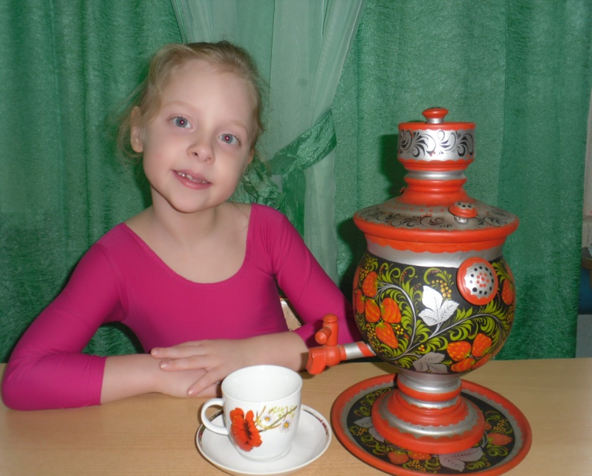
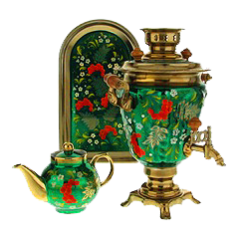
Спасибо
за внимание!

